Slide 1
Öffentliche Finanzen und Außenwirtschaft
Wilhelmshaven
Diese Vorlesung wird in Bild
und Ton des
Dozenten
mitgeschnitten
und anschließend online zur
Verfügung gestellt
Prof. Dr. Bernhard Köster
Jade-Hochschule Wilhelmshaven
http://www.bernhardkoester.de/vorlesungen/inhalt.html

Slide 2
Abstrakte Unterscheidungskriterien von Gütern
Ausschließbarkeit
Eine Person kann von der Nutzung eines Gutes ausgeschlossen werden.
Rivalität der Güternutzung
Durch die Nutzung eines Gutes werden die Nutzungsmöglichkeiten anderer Personen verhindert.

Slide 3
Güterkategorien
 |  | Rivalität
 |  | Ja | Nein
Ausschließ- barkeit | Ja | Private Güter | Clubgut
 | Nein | Allmendegut | Öffentliche Güter

Slide 4
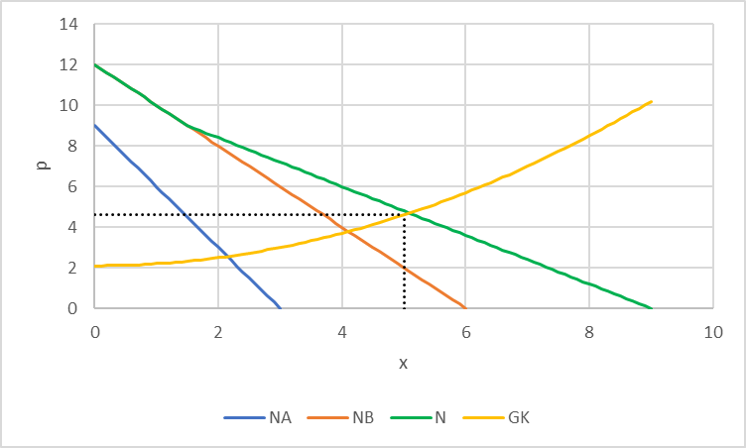
Effiziente Bereitstellung eines privaten Gutes
Ein privates Gut kann nur von einem Konsumenten zur selben Zeit genutzt werden und andere können vom Konsum ausgeschlossen werden
Ein privates Gut wird nur dann von einem Konsumenten A erworben werden, wenn der Nutzen der letzten produzierten Einheit bzw. die daraus abgeleitete Grenzzahlungsbereitschaft (bzw. Grenzrate der Substitution) größer gleich den Grenzkosten ist.
Ein weiterer Konsument B wird eine Menge dieses Gutes nur konsumieren, wenn seine Grenzzahlungsbereitschaft (bzw. Grenzrate der Substitution) mindestens so groß ist, wie die des Konsumenten A
Das Umgekehrte gilt dann auch aus Sicht von A bzgl. B
Im Gleichgewicht ergibt sich damit die Bedingung
GRS_{A}= GRS_{B}= GK

Slide 5
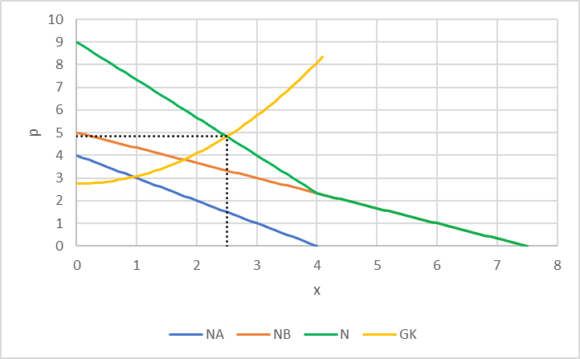
Effiziente Bereitstellung von öffentlichen Gütern
Öffentliche Güter
Aufgrund der Nicht-Rivalität von öffentlichen Gütern kann das Gut von allen gleichzeitig genutzt werden, und niemand kann vom Konsum ausgeschlossen werden
Da alle Konsumenten das Gut also gleichzeitig nutzen können, muss damit die gesellschaftliche Wertschätzung größer gleich den Grenzkosten sein.
Die gesellschaftliche Wertschätzung entspricht der aggregierten Zahlungsbereitschaft aller Konsumenten. Somit muss im Optimum die Summe der Grenzzahlungsbereitschaften (bzw. Grenzraten der Substitution) den Grenzkosten entsprechen.
GRS_{A}+ GRS_{B}= GK
(Samuelsonbedingung)

Slide 6
Öffentliches Gut – Analytische Lösung
$x$ privates Gut
$G$ öffentliches Gut
$c$ Kosten des öffentlichen Gutes pro Einheit des privaten Gutes → entspricht den Grenzkosten GK!
Zwei Haushalte $A,B$ mit
$u_{A}(x_{A},G)$ Nutzen des Haushalts $A$ $u_{B}(x_{B},G)$ Nutzen des Haushalts $B$
$y_{A}$ Anfangsausstattung bzw. Einkommen von $A$ $y_{B}$ Anfangsausstattung bzw. Einkommen von $B$

Slide 7
$\max_{x_{A},x_{B},G}{u_{A}(x_{A},G\text{)}}$ NB₁: $u_{B}\left(x_{B},G\right)=\overline{u}$ NB₂: $x_{A}+x_{B}+cG=y_{A}+y_{B}=y$
$$ℒ\left(x_{A},x_{B},G\right)=u_{A}\left(x_{A},G\right)+{μ(u}_{B}\left(x_{B},G\right)−\overline{u})+λ(y−x_{A}−x_{B}−cG)$$

Slide 8
Wenn Handel grundsätzlich gut für eine Volkswirtschaft ist, warum gibt es dann soviel Opposition gegenüber einer Öffnung?
Handel beeinflusst die Einkommensverteilung
Hauptgründe für den Einkommenseffekt durch Handel:
Produktionsfaktoren können nicht kostenfrei zwischen Sektoren ausgetauscht werden
Industriesektoren unterscheiden sich in Ihrer Nachfrage nach Produktionsfaktoren
Modell: Spezifische Faktoren
Annahmen:
Kurzfristig können Produktionsfaktoren nicht zwischen den Sektoren ausgetauscht werden, z.B.
Land
Industriespezifisches Kapital
Hochspezialisierte Arbeiter
2 Länder: Land A und B
2 Güter: Getreide G und Maschinen M
2 Produktionsfaktoren: Arbeit L und Kapital K_{G} bzw. K_{M}
L ist mobil zwischen den Sektoren
Für das gesamte Arbeitsangebot gilt $\overline{L}$= L_{G} + L_{M}
und $\overline{L}$= const.
K_{G} bzw. K_{M} sind nur spezifisch in beiden Sektoren einsetzbar

Slide 9
Neoklassische Produktionsfunktion
Produktionsfunktion mit positiven abnehmenden Grenzerträgen
und konstanten Skalenerträgen
$$Y=G,M$$
$$Y$$
$$L$$

Slide 10
Transformationskurve
G
L_{G}
M
$$\overline{L}$$
L_{M}

Slide 11
Grenzprodukt der Arbeit (GPL) und Steigung der Transformationskurve
GPL
L
Aus $\overline{L}=L_{G}+L_{M}$ folgt $\frac{dG}{dM}=−\frac{{GPL}_{G}}{{GPL}_{M}}<0$
für die Steigung der Transformationskurve

Slide 12
Arbeitsmarkt
P_{G}* GPL_{G}
P_{M}*GPL_{M}
Wertgrenz-produkt,
Lohnsatz
Wertgrenz-produkt,
Lohnsatz
L_{M}
$$\overline{L}$$
L_{G}
Aus der Mobilität des Faktors Arbeit und Gewinnmaximierung folgt ein einheitlicher Lohnsatz →
$\frac{dG}{dM}=−\frac{\text{GP}\text{L}\text{G}}{\text{GP}\text{L}\text{M}}=−\frac{\text{P}\text{M}}{\text{P}\text{G}}$ Steigung der Transformationskurve = negatives Preisverhältnis

Slide 13
Preisanstieg des einen Gutes M
P_{M}*GPL_{M}
P_{G}* GPL_{G} =Wertgrenzprodukt
W=Lohnsatz
P_{M}*GPL_{M} =Wertgrenzprodukt
w =Lohnsatz
P_{G}* GPL_{G}
w*
L_{M}
L*
L_{G}

Slide 14
Einkommensverteilung nach der Preisänderung
Kapitalbesitzer im Maschinensektor: Die Güterpreise steigen nominal und auch relativ zum Lohnsatz und relativ zum Getreidesektor. Damit steigt insgesamt das Einkommen in diesem Sektor
→ Besserstellung
Kapitalbesitzer im Getreidesektor: Die Güterpreise bleiben nominal unverändert, aber sie sinken relativ zum Lohnsatz und relativ zum Maschinensektor. Damit sinkt insgesamt das Einkommen in diesem Sektor
→ Schlechterstellung
Arbeiter: Die Löhne steigen zwar nominal. Relativ zum Maschinensektor aber fallen sie, während sie relativ zum Getreidesektor steigen.
→ Besser- oder Schlechterstellung hängt von den Präferenzen ab

Slide 15
Produktion und Konsum Außenhandel nach dem Preisanstieg von M
Preisverhältnis bei Autarkie
G
$$−\frac{\text{P}\text{M}}{\text{P}\text{G}}$$
●
Produktionspunkt bei Autarkie
M

Slide 16
Ergebnisse des Modells spezifischer Faktoren bei Außenhandel
Exportsektor gewinnt
Importsektor verliert
Die Auswirkungen auf den mobilen Faktor sind ambivalent
ABER:
Insgesamt gewinnt das Land!
→ es existiert ein Umverteilungsmechanismus, so dass alle Sektoren besser gestellt werden können gegenüber der Situation ohne Handel

Slide 17
Gründe für Außenhandel (klassisch)
Ricardo:
Unterschiedliche komparative Kosten
Lineare Produktionsfunktion:Y=aL
konstante Skalenerträge 2L↑ → 2Y↑
Spezifische Faktoren:
Neoklassische Produktionsfunktion Y=F(K,L)
konstante Skalenerträge 2L↑, 2K↑ → 2Y↑
Unterschiedliches Verhältnis der relativen Grenzproduktivitäten der Produktionsfaktoren
→ Es kommt zu Außenhandel, weil die Länder unterschiedlich sind!

Slide 18
Private Bereitstellung öffentlicher Güter
Der Nutzen aus der Bereitstellung eines öffentlichen Gutes sei $u_{A}\left(G=1\right)=3=u_{B}\left(G=1\right)$
Die Kosten der Bereitstellung sind $c\left(G=1\right)=4$
Zahlt nur einer, trägt er die vollen Kosten, zahlen beide, werden die Kosten geteilt
Auszahlung |  | B
 |  | zahlt | zahlt nicht
A | zahlt | 1;1 | -1;3
 | zahlt nicht | 3;-1 | 0;0

Slide 19
Spieltheorie – Nash Gleichgewicht
Ein Nash-Gleichgewicht ist eine Kombination von Strategien, in der jeder Spieler eine Strategie wählt, mit der kein Spieler einen Anreiz hat, von seiner gewählten Strategie als einziger abzuweichen.

Slide 20
Handelspolitik – Internationaler Ansatz
Internationale Verhandlungen können Exporteure dazu mobilisieren, Freihandel zu unterstützen, falls sie davon ausgehen, dass sich dadurch ihre Absatzmärkte vergrößern.
Eine derartige Politik kann einer Abschottungspolitik durch Importrestriktionen durch Lobbygruppen entgegenwirken.

Slide 21
Handelspolitik – Internationaler Ansatz
Internationale Verhandlungen können Handelskriege verhindern, in welchen sich die Länder gegenseitig mit Handelsbeschränkungen behindern.
Ein Handelskrieg kann entstehen, wenn jedes Land einen Anreiz hat, Restriktionen einzuführen hat, egal was das andere Land macht.
Dies kann zu dem Ergebnis führen, dass jedes Land Restriktionen einführt, obwohl es im Interesse aller Länder wäre, die Situation des Freihandels zu erreichen.
Die Handelspartner benötigen ein Abkommen, welches Handelsbeschränkungen verhindert.

Slide 22
Beispiel: Gefangenendilemma und Handelskrieg
Auszahlungsmatrix: (USA, Europäische Union)
Untersuchen Sie auf Nash-Gleichgewichte
Europäische Union USA |  | Freihandel | Abschottung
 | Freihandel | (10 Mrd. $,10 Mrd. $) | (-10 Mrd. $,20 Mrd. $)
 | Abschottung | (20 Mrd. $,-10 Mrd. $) | (-5 Mrd. $,-5 Mrd. $)

Slide 23
Handelskonflikte anders!
Nicht immer muss es ein eindeutiges Gleichgewicht geben, bzw. die Möglichkeit zu einem pareto-besseren Zustand.
Man betrachte folgende Situation
Untersuchen Sie die Situation auf Nash-Gleichgewichte
 |  | Land B
 |  | Bestehende Regel einhalten | Neue Regel setzen
Land A | Bestehende Regel einhalten | ( 4 , 4 ) | ( 2 , 8 )
 | Neue Regel setzen | ( 10 , 0 ) | ( -2 ,- 4 )

Slide 24
Nash-Gleichgewicht
Dissertation
Nash, John F. (1950) Equilibrium Points in n-Person Games, PNAS January 1, 1950 36 (1) 48-49
Ein Nash-Gleichgewicht ist eine Strategiekombination s*=(s_{i}*,s_{-i}*), bei der es sich für keinen Spieler auszahlt, alleine von seiner Strategie abzuweichen.
Formale Definition:
Gegeben sei ein Normalformspiel G = {N,S,U} (N={1,2,…,n}Menge der Spieler , S= S₁$⨯$S₂ $⨯$…$⨯$S_{n} Strategieraum, U: S→ $ℝ$^{n} Nutzenfunktion mit U_{i} Nutzenfkt. des Spielers i)
Das Strategienprofil s* ∈ S bildet ein Nash‑Gleichgewicht, falls für jeden Spieler i die Strategie s_{i}* ∈ S_{i} die beste Antwort auf die Strategien seiner Gegenspieler s_{‑i}* ∈ S_{-i} ist, das heißt, falls U_{i} (s_{i}*,s_{-i}*)≥ U_{i} (s_{i},s_{-i}*) für alle s_{i}∈S_{i} i = 1, ..., n.
s_{i}* löst damit folgendes Maximierungsproblem:
max {U_{i} (s_{i},s_{-i}*)}
s_{i}∈S_{i}

Slide 25
Gefangenendilemma – Allgemeine Beispiele
Handelsstreit zwischen Ländern
Schottet sich das eine Land ab, muß auch das andere Land dies tun
Öffnet sich das andere Land, führt eigene Abschottung zur Besserstellung
Abschottung ist dominante Strategie
Länder, die in einem Rüstungswettlauf sind
Wenn der andere aufrüstet, muss man auch selbst aufrüsten
rüstet der andere nicht auf, führt Aufrüstung zur Überlegenheit
Aufrüstung ist dominante Strategie
Unternehmen, die Werbung treiben
Alle wären besser dran, wenn alle nicht werben (geringere Kosten), aber durch Werbung erhöhe ich meinen Marktanteil
Wenn alle anderen werben, muss ich werben, um im Markt zu bleiben
Werben ist dominate Strategie
Umstellung auf schadstoffarme Autos
Stellen alle anderen ihre Autos um, sinkt der Schadstoffausstoss
so stark, dass meine Umstellung keine Relevanz mehr hätte
Stellen alle anderen nicht um, hilft meine Umstellung nicht
Nicht umstellen ist dominante Strategie

Slide 26
Gefangenendilemma – Allgemeine Beispiele
Klopapier
Schleppt der eine 24 Packen Klopapier aus dem Supermarkt, wird sein Nachbar, aus Angst sich nicht mehr den Hintern abputzen zu können dies auch tun.
Beide sitzen bis Ende des Jahres auf einem Haufen Klopapier und können nicht mehr durch Ihren Flur laufen
https://www.youtube.com/watch?time_continue=22&v=wA4KS546rZo&feature=emb_logo
Eine hervorragendes Anwendungsbeispiel, wie man mit dem spieltheoretischen Verständnis des Gefangenendilemmas Geld verdienen kann, findet sich bei der englischen Gameschow Golden Balls
https://www.youtube.com/watch?v=S0qjK3TWZE8

